Slide 1

Nhận biết: Xếp tương ứng 1-1
Phòng GD và ĐT Quận 3
Trường Mầm non 1 Quận 3
Giáo viên : Phạm Thị Thủy Tiên
Nhóm lớp: 25 - 36th

Slide 2
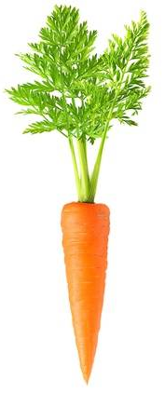
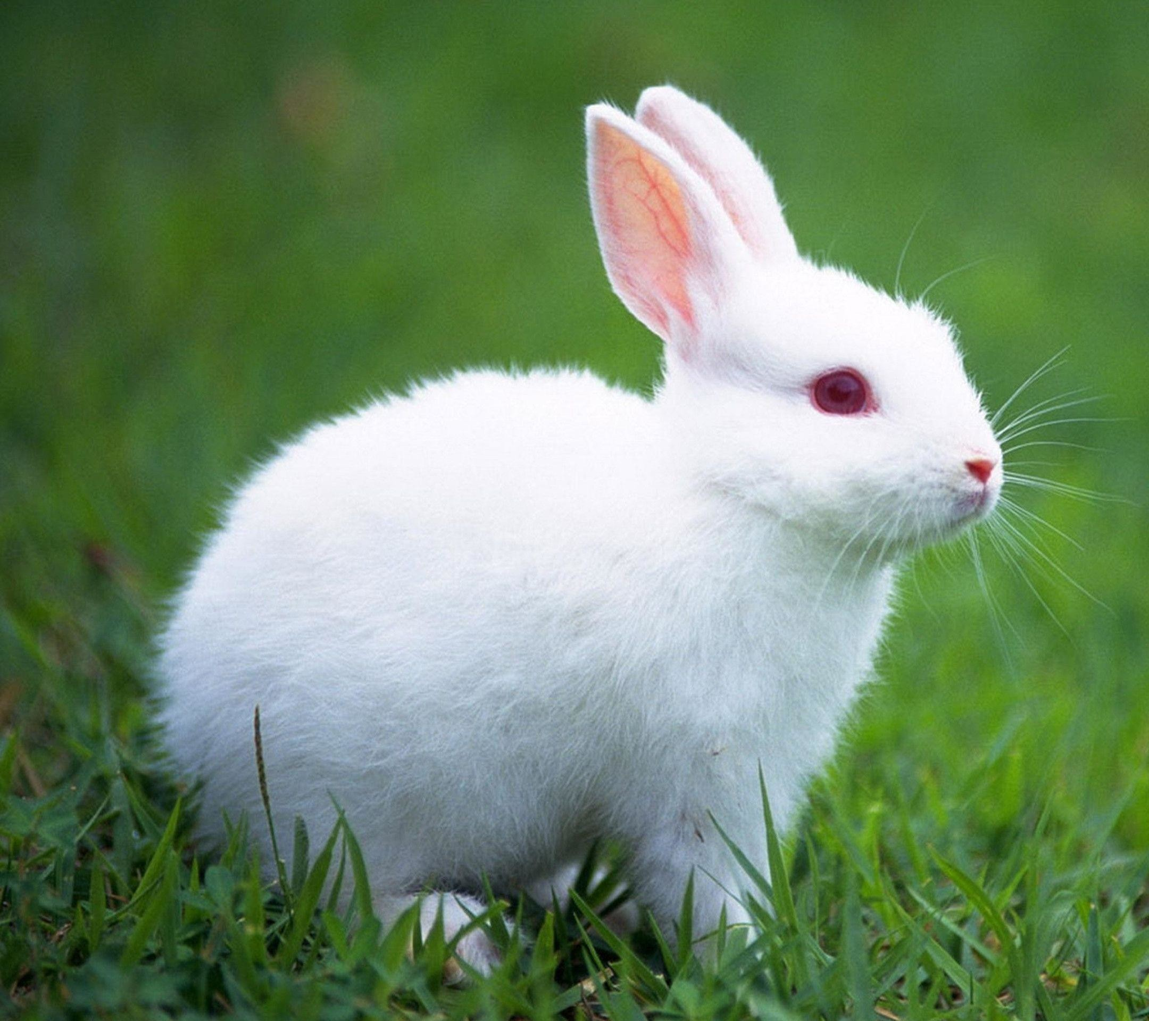

Slide 3

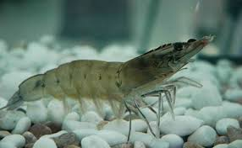

Slide 4
